Slide 1
財物或勞務採購/機關因素須辦理契約變更之處理程序
秘書室 管理科
中華民國106年5月18日

Slide 2
流程圖
使用單位提出需求：
契約標的、價金、履約期限、付款期程或其他契約內容須變更之相關文件等
機關因素須洽得標廠商辦理契約變更，流程如右：
1.函得標廠商或
2.mail通知廠商
使用單位
得標廠商同意—書面文件
1.得標廠商函本所或
2.mail通知本所
收到得標廠商同意之書面文件後，使用單位簽奉核可(並加會秘書室管理科、主計室及政風室)
簽奉核可簽呈及變更相關文件，移請秘書室辦理契約變更事宜---秘書室辦理
牽涉議價項目者---通知廠商及監辦單位，辦理議價及訂定變更契約用印程序
無牽涉議價項目者---通知廠商辦理契約變更用印
秘書室管理科
(契約變更後金額達查核金額)
(契約變更後金額達查核金額)
查核金額以上通知上級單位監辦
契約變更函上級單位備查
(契約變更後金額達巨額)
變更後契約金額達巨額採購提報巨額採購效益評估/上載至政府採購電子網

Slide 3
變更依據條款
〔財物契約範本條款〕第十六條 契約變更及轉讓
(一)機關於必要時得於契約所約定之範圍內通知廠商變更契約(含新增項目)，廠商於接獲通知後，除雙方另有協議外，應於 天（由機關於招標時載明；未載明者，為10天）內向機關提出契約標的、價金、履約期限、付款期程或其他契約內容須變更之相關文件。契約價金之變更，其底價依採購法第46條第1項之規定。
契約原有項目，因機關要求契約變更，如變更之部分，其價格或履約條件改變，得就該等變更之部分另行議價。新增工作中如包括原有契約項目，經廠商舉證依原單價履約顯失公平者，亦同。
(四)契約約定之採購標的，其有下列情形之一者，廠商得敘明理由，檢附規格、功能、效益及價格比較表，徵得機關書面同意後，以其他規格、功能及效益相同或較優者代之。但不得據以增加契約價金。其因而減省廠商履約費用者，應自契約價金中扣除。
1.契約原標示之廠牌或型號不再製造或供應。
2.契約原標示之分包廠商不再營業或拒絕供應。
3.較契約原標示者更優或對機關更有利。
4.契約所定技術規格違反採購法第26條規定。
(七)契約之變更，非經機關及廠商雙方合意，作成書面紀錄，並簽名或蓋章者，無效。

Slide 4
變更依據條款
〔勞務契約範本條款〕第十五條 契約變更及轉讓
(一)機關於必要時得於契約所約定之範圍內通知廠商變更契約(含新增項目)，廠商於接獲通知後，除雙方另有協議外，應於10日內向機關提出契約標的、價金、履約期限、付款期程或其他契約內容須變更之相關文件。契約價金之變更，其底價依採購法第46條第1項之規定。
(四)契約約定之採購標的，其有下列情形之一者，廠商得敘明理由，檢附規格、功能、效益及價格比較表，徵得機關書面同意後，以其他規格、功能及效益相同或較優者代之。但不得據以增加契約價金。其因而減省廠商履約費用者，應自契約價金中扣除。
1.契約原標示之廠牌或型號不再製造或供應。
2.契約原標示之分包廠商不再營業或拒絕供應。
3.因不可抗力原因必須更換。
4.較契約原標示者更優或對機關更有利。
(五)契約之變更，非經機關及廠商雙方合意，作成書面紀錄，並簽名或蓋章者，無效。

Slide 5
案例
台電與本所辦理契約變更，本所與下包廠商亦須同步辦理契約變更之案例。本案原契約價金8,296萬，本範例為第5次變更，增加價金3,183萬，第5次變更後契金額為1億3,629萬。

Slide 6
機關提出需求函廠商
★使用單位提出需求(契約標的、價金、履約期限、付款期程或其他契約內容須變更之相關文件等)通知廠商是否同意變更之函稿？

Slide 7
機關提出需求函廠商

Slide 8
辦理契約變更簽辦程序
收到得標廠商同意之書面文件後，使用單位簽奉核可。
使用單位→秘書室管理科→主計室→政風室→陳核

Slide 9
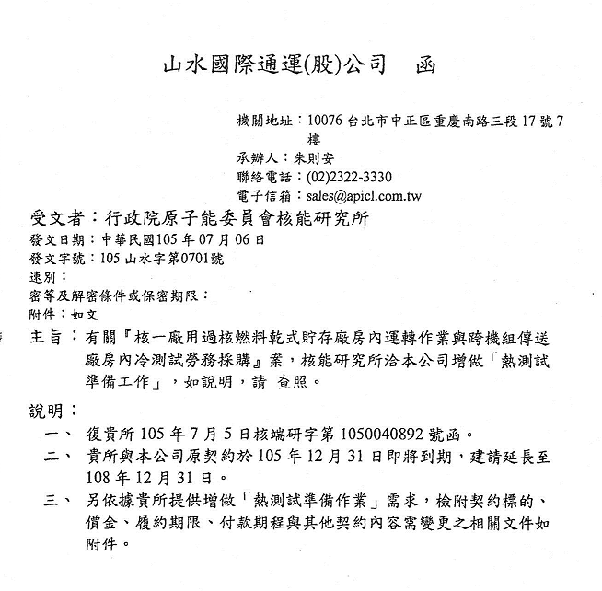
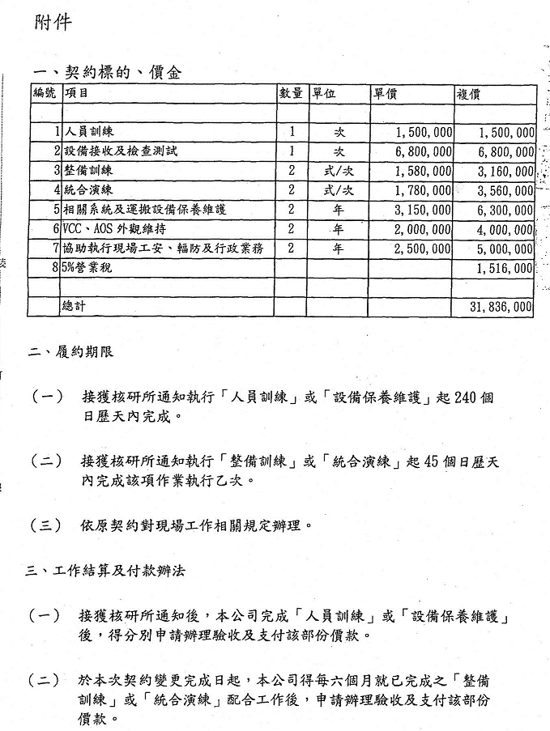
廠商同意函
附件範例--廠商同意函
廠商同意會將其價金及條件回覆本所參考

Slide 10
辦理契約變更
★簽奉核可簽呈及變更相關文件，移請秘書室辦理契約變更事宜。
◎秘書室：
1.確認是否屬查核金額以上？
是：發函通知原能會派員監辦、本所主計室、本所政風室
否：mail通知本所主計室、本所政風室

Slide 11
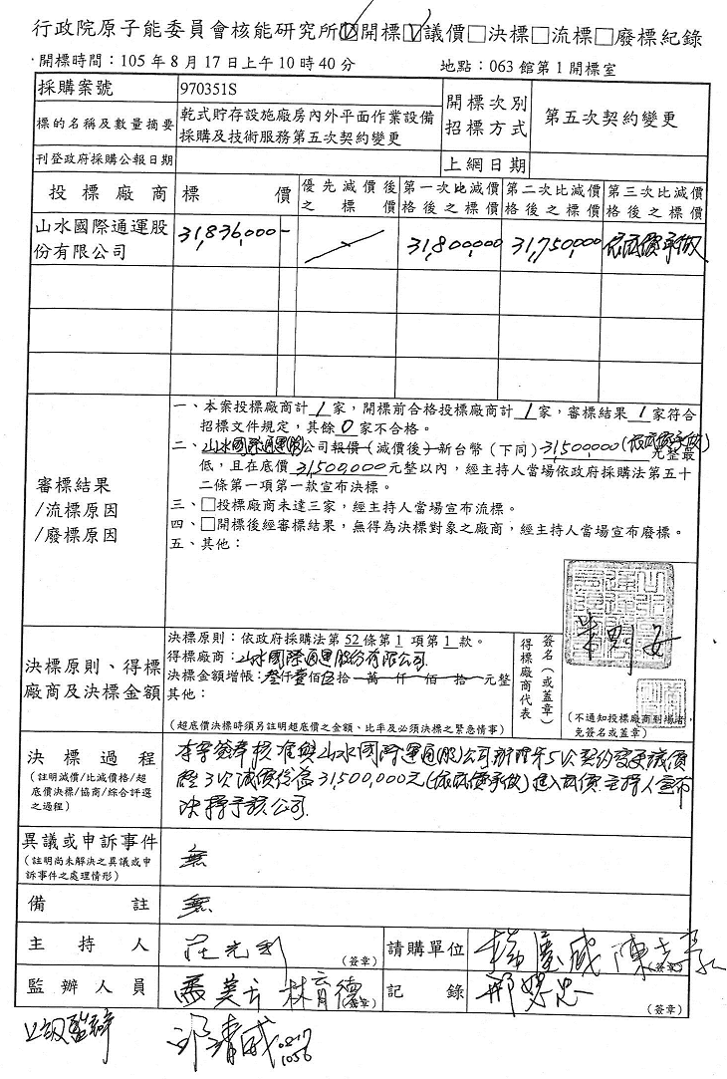
辦理契約變更
2.辦理議價：

Slide 12
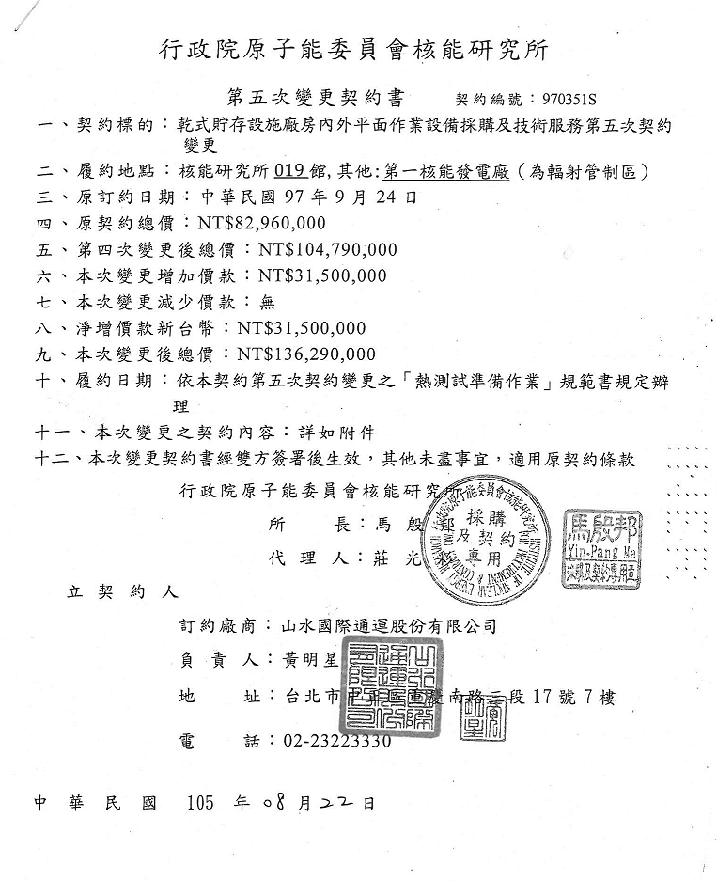
辦理契約變更
3.訂約

Slide 13
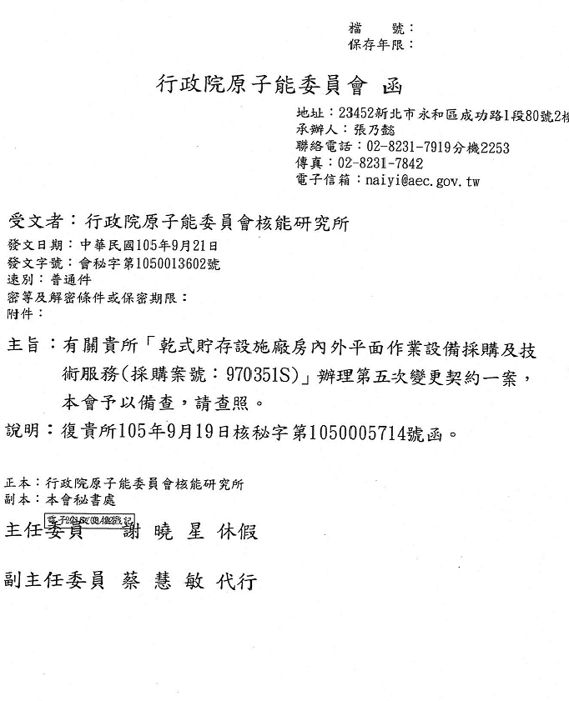
辦理契約變更
4.變更契約函送原能會備查

Slide 14
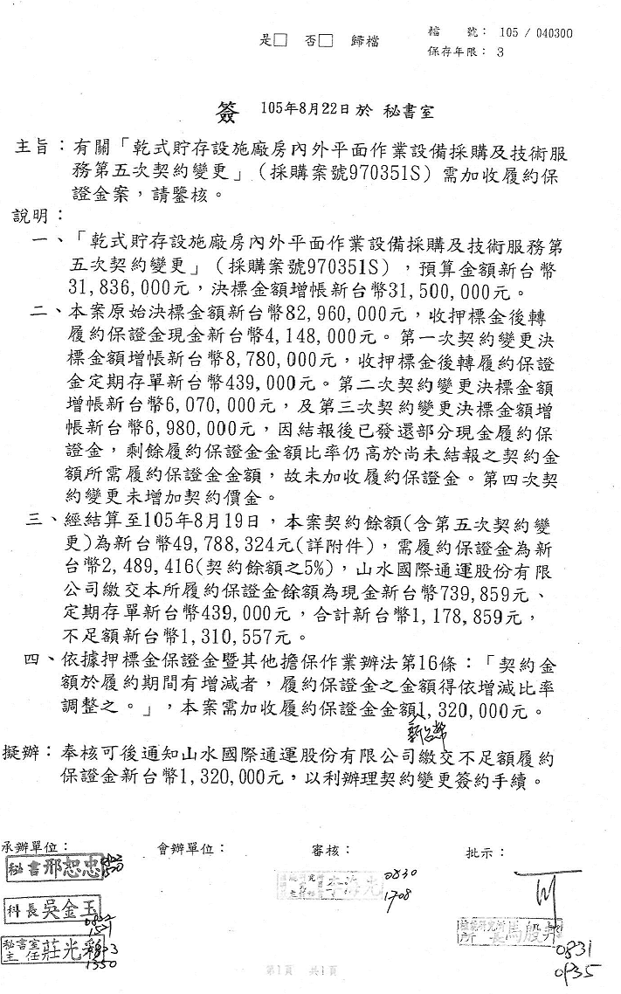
履約保證金加收簽呈
5.變更後確認是否加收履約保證金?

Slide 15
巨額採購前預期效益分析
基本資料填列表格
標的名稱 | 乾式貯存設施廠房內外平面作業設備採購及技術服務
案號 | 970351S-1
招標機關 | 3.37.1
招標機關地址 | 桃園市龍潭區佳安里文化路1000號
採購性質 | □工程 ■財物 □勞務
採購金額 |  | 預算金額
聯絡人（或單位） | 張家維 | 電話 | (03)4711400-2905
電子郵遞信箱 | Wei@iner.gov.tw
巨額採購前預期效益評估附加說明：
一、[預期使用情形、及效益目標]： 本所接受台電公司委託「核一廠用過核子燃料乾式貯存設施採購帶安裝案」計畫(以下簡稱乾貯計畫)，須執行「乾式貯存設施廠房內外平面作業設備採購及技術服務」採購案。 依合約規定，本所應於台北縣石門鄉核能一廠內，陸續進行25組乾式貯存系統之組裝。乾式貯存系統組裝完成後(重約150公噸，為直徑3.45公尺，高5.75公尺之圓柱體)需藉由特殊載具，經由廠區道路並經過乾華橋運輸至廠區內之貯存場。 因應上述工作之執行以及與台電公司之合約要求，需進行相關需移交設備之購買、運送路徑之改善工程以及相關勞務之採購。 依據設計25組密封鋼筒總裝載用過核燃料數量為1400束。預計在獲得正式運轉執照之後，每月至少完成一組密封鋼筒裝載。乾貯計畫之執行，可使核一廠已近裝滿之用過燃料池能挪出空間，容納退出之用過核子燃料。 二、[使用情形及其效益分析指標]： 就執行乾貯計畫工作而言，其使用情形為進行熱測試後，即實際裝載兩組護箱之用過燃料，並進行數月之監控作業，台電公司將利用各種測試之成果申請正式運轉執照，而獲得運轉執照後每月至少完成一組護箱裝載。正式運轉後每組護箱將動員約160人天來完成相關工作。 用過核子燃料之後端貯存為採用核能發電所必須執行的工作之一，目前核一廠每部機組每小時發電量為62萬度，每日發電折算成金額約新台幣3,000萬元。就所投入的資金與所爭取到的機組發電量相比，國家在此案之投資報酬率至少超過百倍。就節能減碳觀點而言，維持機組持續運轉將可為國家省下大量石化燃料之消耗，進而減少我國碳排放量亦為隱形之投資報酬。 三、[預期採購期程、開始使用日期及使用年限]： 於107年底完成乾式貯存計畫之前兩組護箱裝載(熱測試)，並於109年底前完成全部25組護箱之用過燃料裝運貯存作業。
6.變更後由查核金額採購增為巨額採購，應補提報巨額採購前預期效益分析並上載至政府電子採購網。【 目前工程會系統尚無法掛上此檔案】

Slide 16
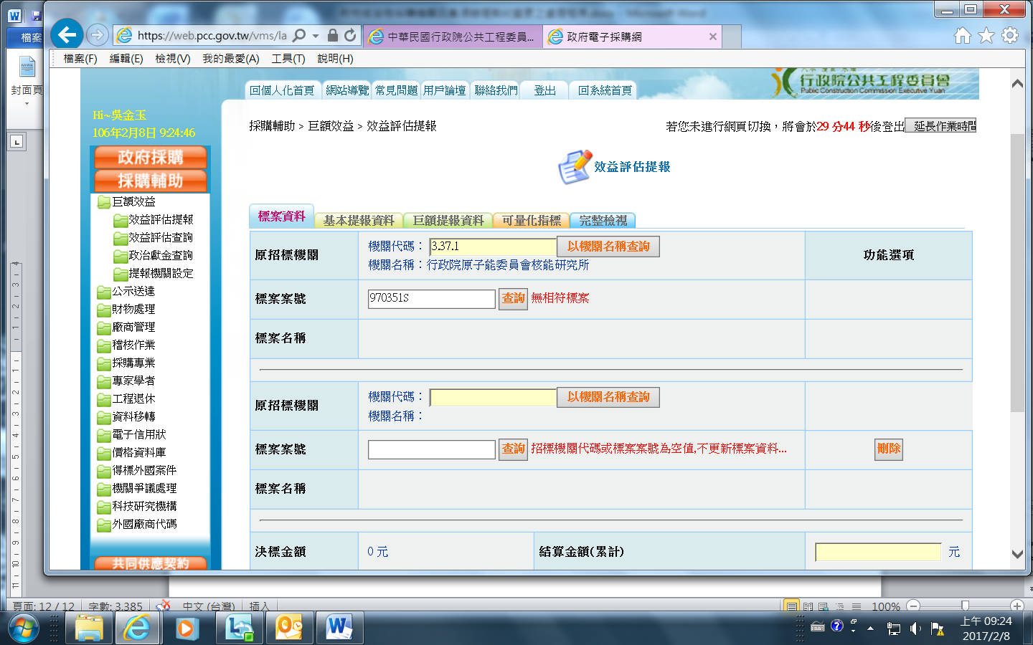
巨額採購使用情形及效益分析
7.整案完成履約後應依巨額採購案方式辦理驗收及提報「巨額採購使用情形及效益分析」上載至工程會網站。

Slide 17
請參考
「財物或勞務採購機關因素須辦理契約變更之處理程序」檔案
謝謝指教

